Slide 1
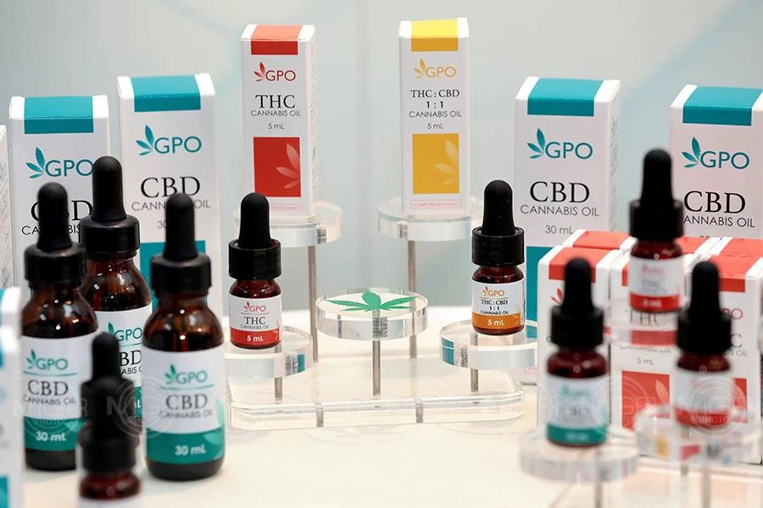
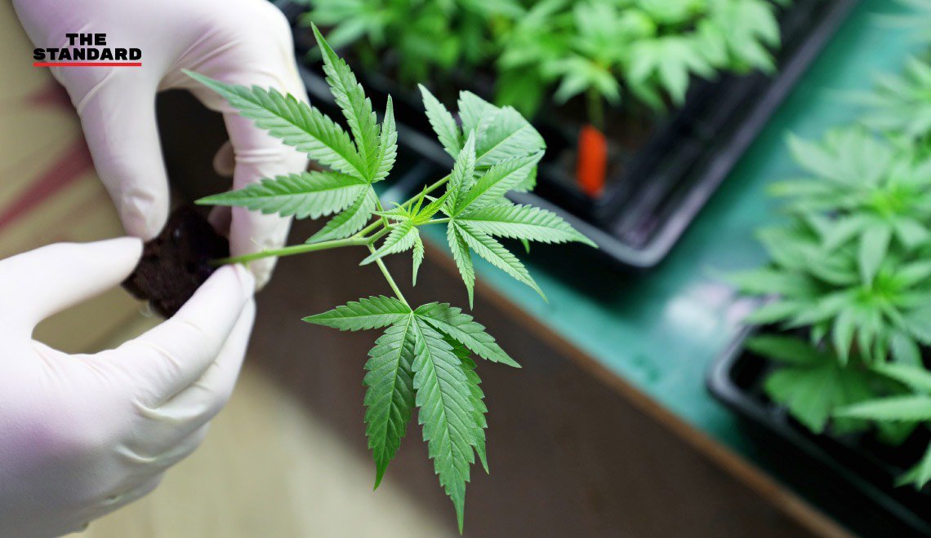
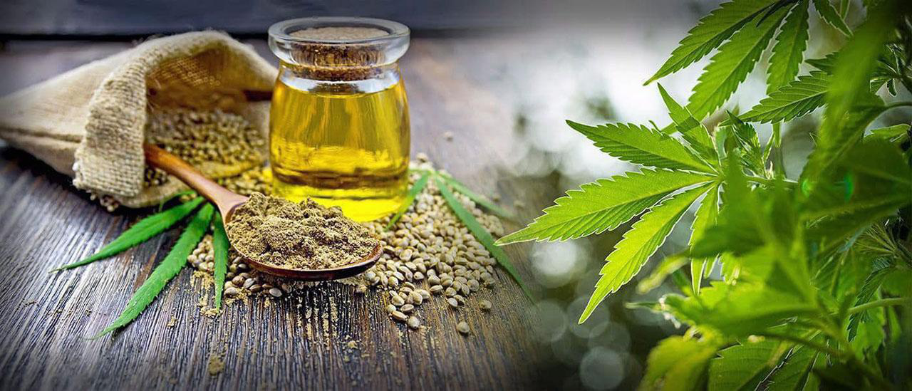
การปลูก
การใช้
การวิจัย
ภ.ญ.สุภาวดี ธรรมโกศล
สำนักงานสาธารณสุขจังหวัดเพชรบูรณ์

Slide 2
การดำเนินงานกัญชาทางการแพทย์ จ.เพชรบูรณ์
ปลูก
วิจัย
ใช้
รพ.เขาค้อ
โครงการส่งเสริมการปลูกพืชกัญญาเพื่อใช้ประโยชน์ทางการแพทย์ ใน รพ.สต. 150 แห่ง กรมการแพทย์แผนไทยฯ
รพร.หล่มเก่า
โครงการวิจัยร่วมกับ
วสส.พิษณุโลก
รพร.หล่มเก่า
โครงการวิจัยการศึกษาสภาพแวดล้อมและศัตรูพืชที่ส่งผลกระทบต่อพืชกัญชาสายพันธุ์ไทย
ร่วมกับ วสส.พิษณุโลกและมูลนิธิโรงพยาบาลสมเด็จพระยุพราช
คลินิกกัญชาทางการแพทย์ แบบบูรณาการ
รพ.เพชรบูรณ์ รพร.หล่มเก่า
รพ.บึงสามพัน รพ.น้ำหนาว
รพ.หนองไผ่

Slide 3
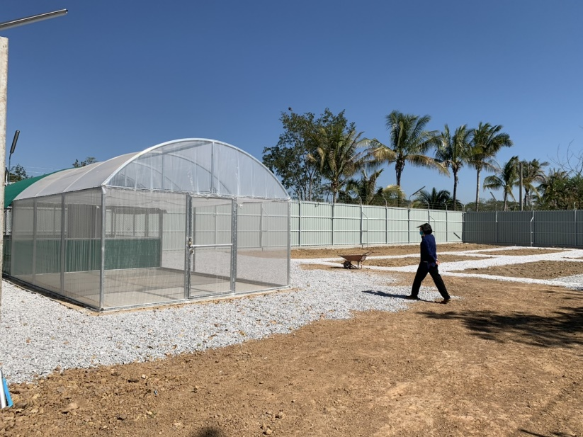
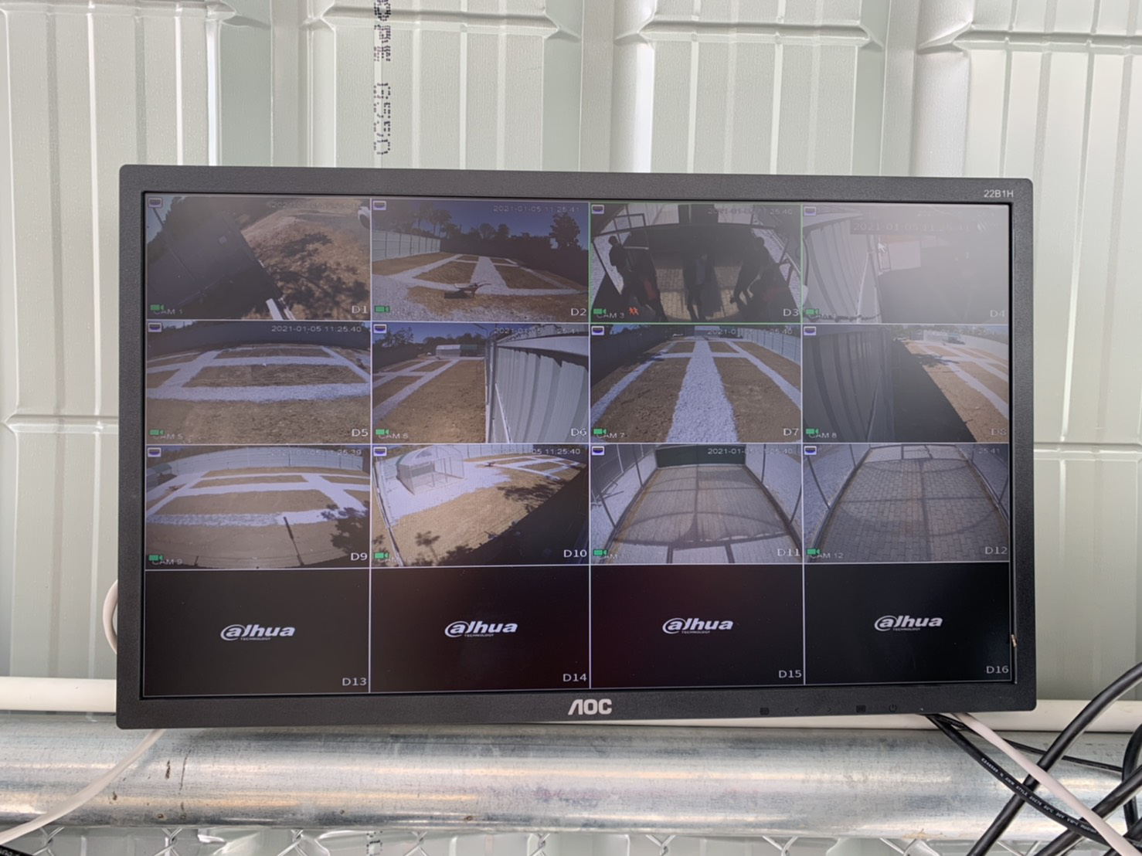
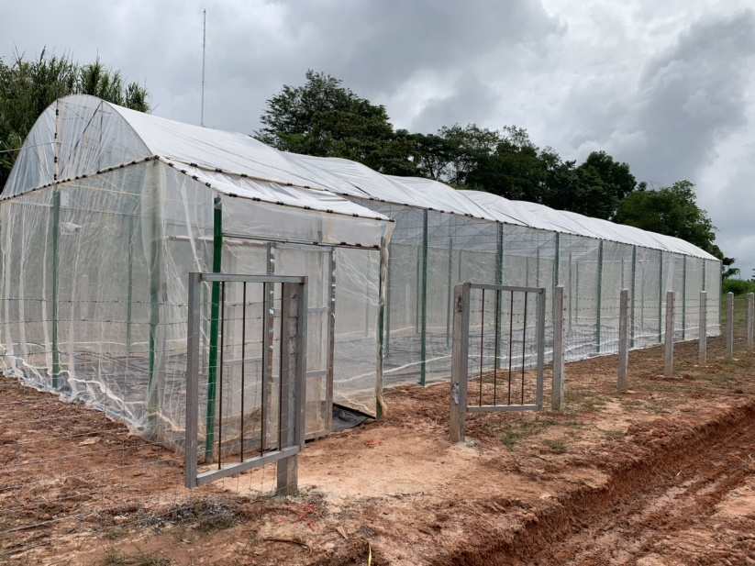
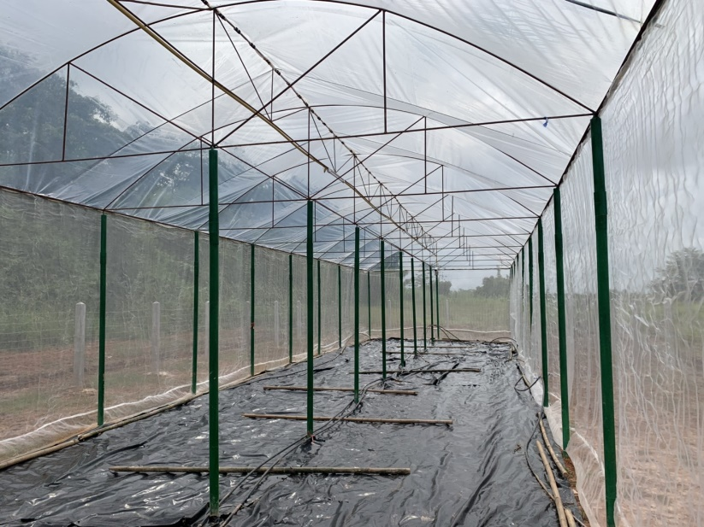
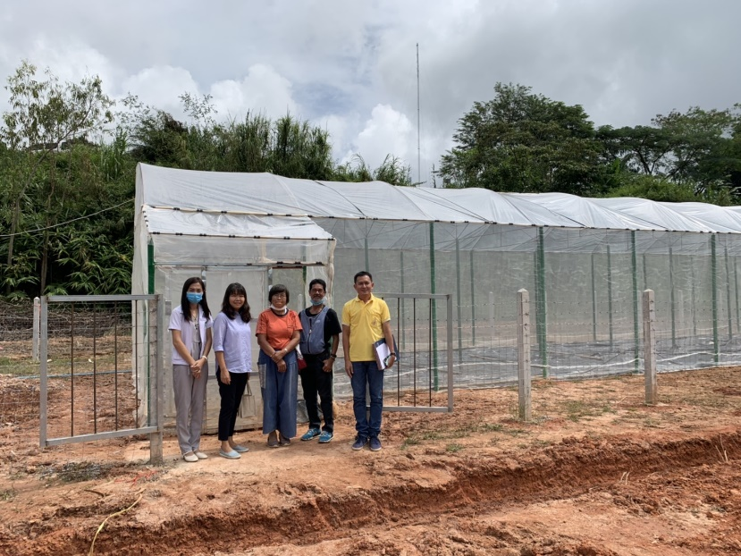

Slide 4
ตัวชี้วัดที่ 49 : ร้อยละของหน่วยบริการสาธารณสุขที่มีการจัดบริการคลินิกกัญชาทางการแพทย์แบบบูรณาการ ไม่น้อยกว่าร้อยละ 50 ผลการดำเนินงาน : ร้อยละ 45.45 (5 แห่ง จาก 11 แห่ง)
โรงพยาบาล | จำนวนรายการยา | จำนวนครั้งที่จ่าย | จำนวนยาที่จ่าย(หน่วย) | เวลาให้บริการ
รพ.เพชรบูรณ์ | 1 รายการ (แผนปัจจุบัน) | 35 | 35 | ทุกวันศุกร์ ที่ 1 และ 3 ของเดือน ทุกวันศุกร์(แผนไทย)
 | 3 รายการ (แผนไทย) | 4 | 25
รพร.หล่มเก่า | 1 รายการ (แผนปัจจุบัน) | 1 | 1 | จันทร์ - ศุกร์
 | 5 รายการ (แผนไทย) | 16 | 59
รพ.บึงสามพัน | 3 รายการ (แผนไทย) | 26 | 250 | ทุกวันพุธ ที่ 1 และ 3 ของเดือน
รพ.น้ำหนาว | 5 รายการ (แผนไทย) | 12 | 61 | จันทร์ - ศุกร์
รพ.หนองไผ่ | 3 รายการ (แผนไทย) | 2 | 2 | จันทร์ - ศุกร์
(ข้อมูลจากโรงพยาบาล ตั้งแต่ 1 ต.ค.63 – 8 ม.ค.64)

Slide 5
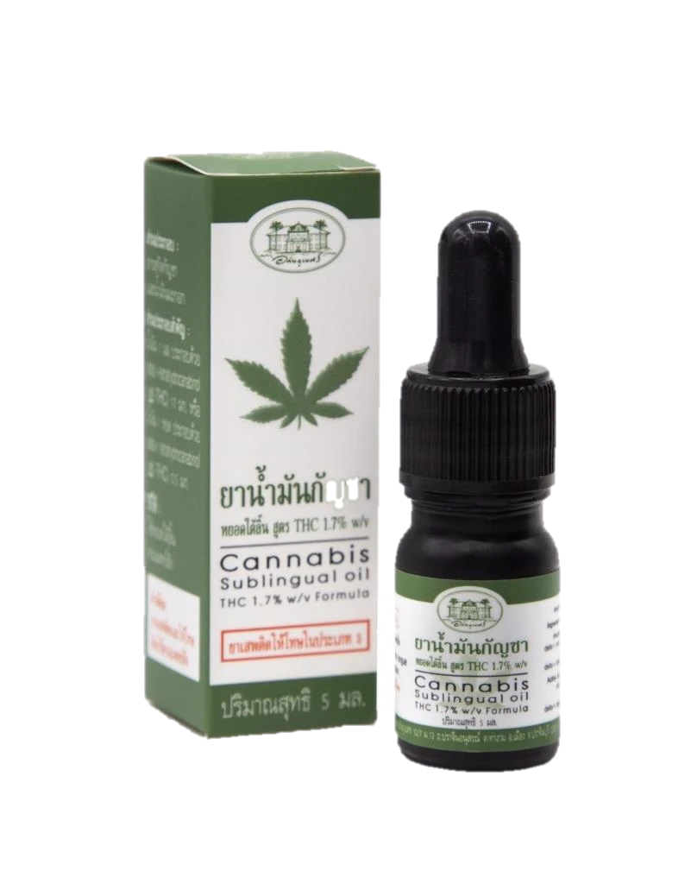
การจ่ายสารสกัดกัญชาทางการแพทย์แผนปัจจุบัน
โรงพยาบาล | รายการยา | ข้อบ่งใช้ | จำนวนคนไข้ที่รับยา(คน)
รพ.เพชรบูรณ์ THC (1.7% w/v) |  | Malignant neoplasm of bronchus and lung Malignant neoplasm of rectum Malignant neoplasm of breast Lymphadenitis unspecified Epilepsy Neuropathic pain Autism (Pervasive developing disorder) Sequelae of stroke Malignant neoplasm of vagina Malignant neoplasm of colon Malignant neoplasm of bone Malignant neoplasm of nasopharynx Malignant neoplasm of gallbladder | 7 5 4 3 2 2 2 2 2 2 2 1 1
รพร.หล่มเก่า THC : CBD (1 mL = 27 mg : 25 mg) |  | Malignant neoplasm of breast | 1

Slide 6
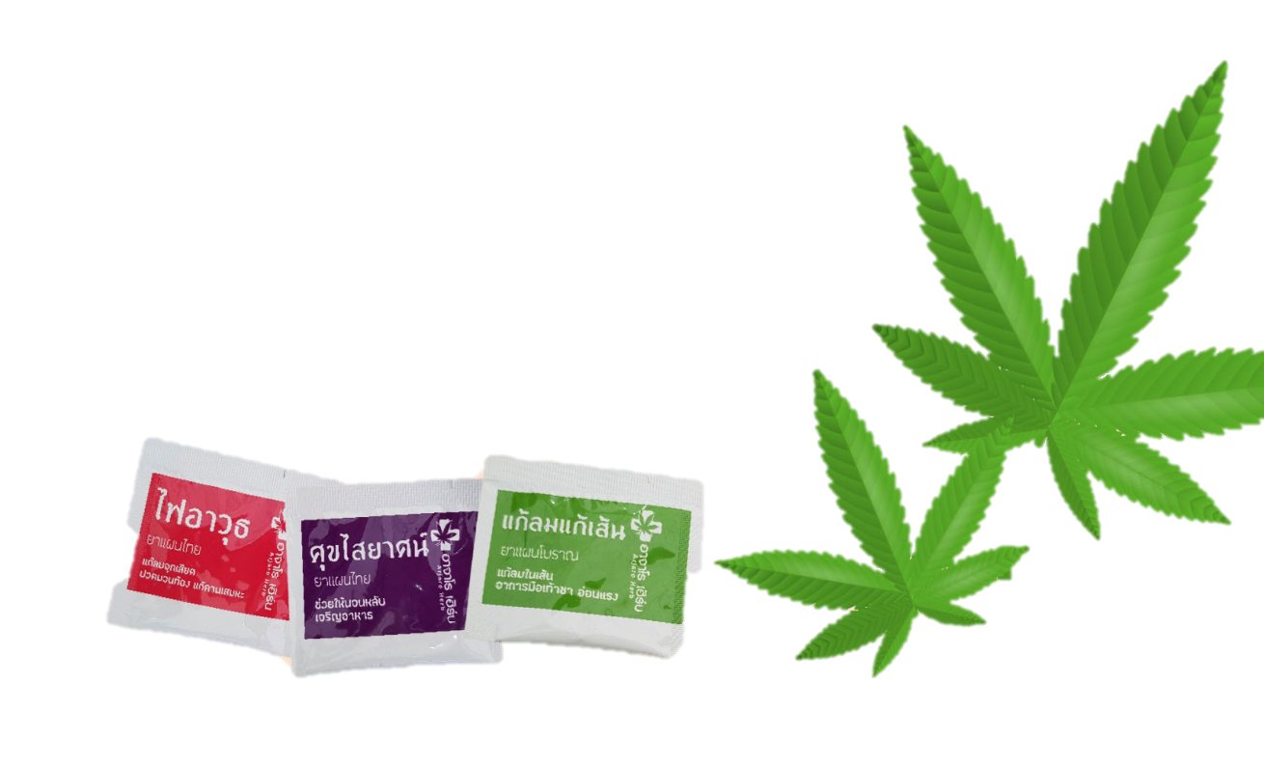
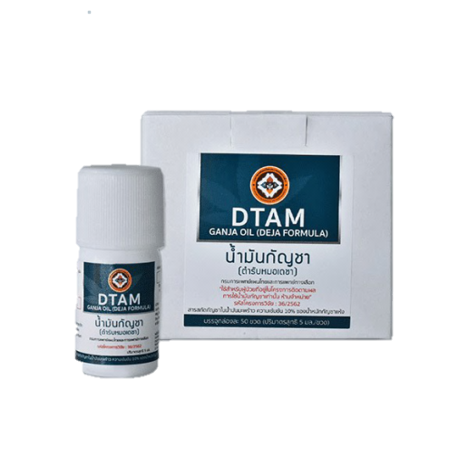
ปริมาณการจ่าย(หน่วย)ตำรับยากัญชาทางการแพทย์แผนไทย

Slide 7
ข้อมูลการเปิดให้บริการคลินิกกัญชาทางการแพทย์ เขตสุขภาพที่ 2 ไตรมาสที่ 1 ปีงบประมาณ พ.ศ.2564
จังหวัด | จำนวนหน่วยบริการที่เปิดคลินิกกัญชา | จำนวนหน่วยบริการในจังหวัด | * ร้อยละที่เปิดให้บริการ | จำนวนผู้ป่วยที่ได้รับ น้ำมันกัญชา (แผนปัจจุบัน) | จำนวนผู้ป่วยที่ได้รับตำรับยากัญชา (แผนไทย)
พิษณุโลก | 4 | 9 | 44 | 64 | 563
เพชรบูรณ์ | 5 | 11 | 45 | 36 | 45
อุตรดิตถ์ | 9 | 9 | 100 | 0 | 16
สุโขทัย | 5 | 9 | 55 | 46 | 15
ตาก | 4 | 9 | 44 | 20 | 24

Slide 8
product
reference
data
humen

Slide 9
Thank you

